Slide 1
Кибербезопасность
Профессии
Романенко Наталия 11А

Slide 2

Что такое интернет?
Коммуникационная сеть и всемирная система объединённых компьютерных сетей для хранения и передачи информации. Построена на базе стека протоколов TCP/IP. На основе Интернета работает Всемирная паутина (World Wide Web, WWW) и множество других систем передачи данных.

Slide 3

Компьютерным вирусом называется…
Безобидный червячок
Компьютерная программа, нарушающая работу других программ
Компьютерный шпион

Slide 4
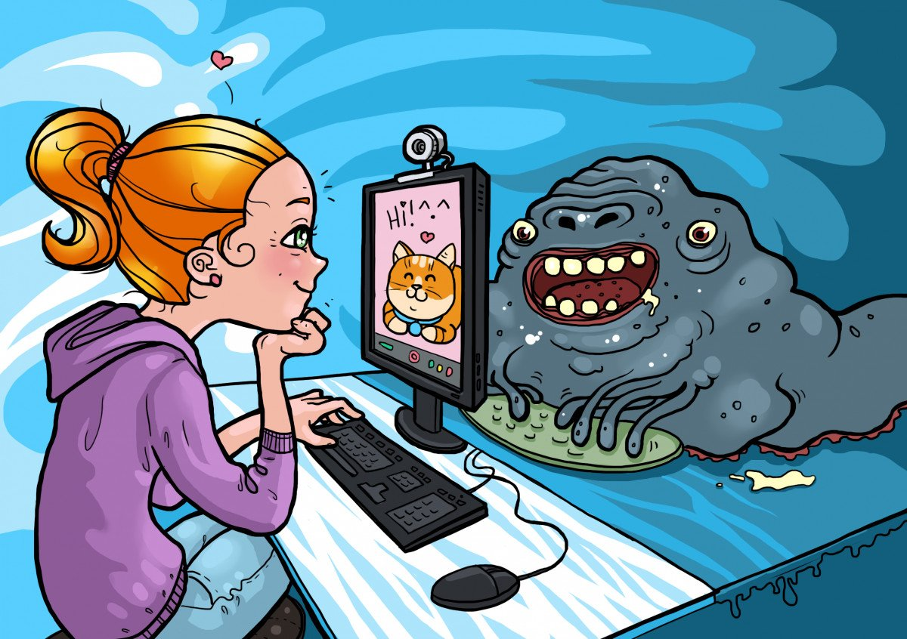
Антивирусная программа-…
Программа обнаружения вирусов на вашем компьютере
Название журналов о компьютерах
Программа закаливания организма

Slide 5


Какой из предложенных паролей лучше выбрать?
NH5te1AK
Ivan2006
qwerty123
Какие типы атак приводят к нарушению нормальной работы web-сайта или другого сетевого ресурса?
1.Атака POS
2.Атака DoS
3.Фишинг

Slide 6

Что из нижеперечисленного не относится к антивирусным программам?
Dr. Web
AVP
Norton Disk Doktor
Kaspersky Free

Slide 7

Как называется провоцирование человека на агрессию с помощью нападок и неуважительных высказываний?
Мерчендайзинг
Троллинг
Джампинг

